Slide 1
CHƯƠNG IV.
QUYẾT ĐỊNH CUNG ỨNG CỦA DOANH NGHIỆP

Slide 2
MỤC TIÊU
Phân tích mối quan hệ giữa đầu ra và đầu vào thông qua hàm số sản xuất.
Phân biệt và xác định các chi phí sản xuất trong ngắn hạn và dài hạn
Tiếp cận phương pháp phân tích biên cho các quyết định sản xuất tối ưu.

Slide 3
NỘI DUNG CỦA CHƯƠNG
Phân tích lý thuyết sản xuất
Phân tích lý thuyết về chi phí sản xuất
Phân tích lợi nhuận và quyết định cung ứng của doanh nghiệp

Slide 4
I. LÝ THUYẾT VỀ SẢN XUẤT
Nguyên tắc sản xuất: Chi phí tối thiểu ở bất kỳ mức sản lượng nào.
Mục tiêu của sản xuất: Lợi nhuận tối đa

Slide 5
1. Đầu vào, đầu ra và hàm sản xuất
Sản xuất là hoạt động của doanh nghiệp, là quá trình chuyển hóa những đầu vào (các yếu tố sản xuất) thành đầu ra (các sản phẩm).
Đầu vào: lao động (L) và các đầu vào khác như: nguyên liệu, vật liệu, trang thiết bị, máy móc, nhà xưởng, kho bãi, đất đai,… gọi chung là vốn (K).
Đầu ra: là các sản phẩm (hay các hàng hóa hoặc dịch vụ).

Slide 6
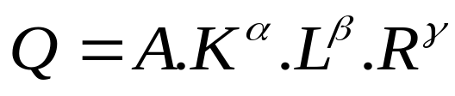
1. Hàm sản xuất
Hàm sản xuất là hàm số biểu thị mối quan hệ kỹ thuật giữa đầu vào và đầu ra với một trình độ công nghệ nhất định.
Hàm sản xuất sử dụng nhiều đầu vào:
Q = f(X₁, X₂,… X_{n})
Nếu chỉ có 2 đầu vào là K và L thì Q = f(K, L).
Ví dụ: Q = 5K + 2L hoặc Q = 40KL hoặc dạng hàm sản xuất Cobb-Douglas:

Slide 7
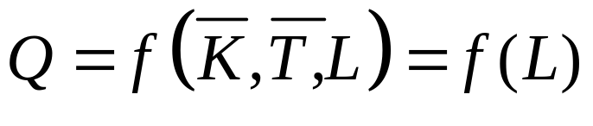
2. Hàm sản xuất ngắn hạn
Hàm sản xuất chỉ với 1 biến số đầu vào gọi là hàm sản xuất ngắn hạn.
Bảng dưới đây minh họa hàm số sản xuất với một biến số đầu vào, đó là lao động:

Slide 8
K | L | Q
10 | 0 | 0
10 | 1 | 10
10 | 2 | 30
10 | 3 | 60
10 | 4 | 80
10 | 5 | 95
10 | 6 | 108
10 | 7 | 112
10 | 8 | 112
10 | 9 | 108
10 | 10 | 100

Slide 9
a) Năng suất trung bình (Average Products - AP)
Là mức năng suất tính bình quân cho mỗi đơn vị đầu vào.
Công thức tính:
      AP_{L} = Q/L
      AP_{K} = Q/K

Slide 10
K | L | Q | AP_{L}
10 | 0 | 0
10 | 1 | 10
10 | 2 | 30
10 | 3 | 60
10 | 4 | 80
10 | 5 | 95
10 | 6 | 108
10 | 7 | 112
10 | 8 | 112
10 | 9 | 108
10 | 10 | 100
AP_{L}

Slide 11
b) Năng suất biên (Marginal products - MP)
Là mức năng suất tăng thêm khi thuê thêm một đơn vị đầu vào.
Công thức tính:
      MP_{L} = ΔQ/ΔL = Q’_{(L)}.
      MP_{K} = ΔQ/ΔK = Q’_{(K)}.
Ví dụ: Q = 5KL² ⇒ MP_{L} = ?; MP_{K} = ?

Slide 12
K | L | Q | AP_{L} | MP_{L}
10 | 0 | 0
10 | 1 | 10
10 | 2 | 30
10 | 3 | 60
10 | 4 | 80
10 | 5 | 95
10 | 6 | 108
10 | 7 | 112
10 | 8 | 112
10 | 9 | 108
10 | 10 | 100

Slide 13
* Quy luật năng suất biên giảm dần
Khi sử dụng ngày càng tăng một yếu tố sản xuất biến đổi, trong khi các yếu tố sản xuất khác được giữ nguyên, thì năng suất biên của yếu tố sản xuất biến đổi đó sẽ ngày càng giảm xuống.
Khi K cố định, lượng lao động (L) càng tăng thì càng xảy ra nhiều thời gian chờ đợi, dẫn đến MP_{L} sẽ có xu hướng ngày càng giảm.

Slide 14


c) Mối quan hệ giữa Q và MP_{L}
Q
Q3
Q2
Q1
Khi MP_{L} = 0: Q max
Nếu MP_{L} > 0: khi L tăng → Q tăng.
Nếu MP_{L} < 0: khi L tăng → Q giảm.
0
MP, AP
L
MP
AP
O
L1
L2
L3
MP, AP
L

Slide 15
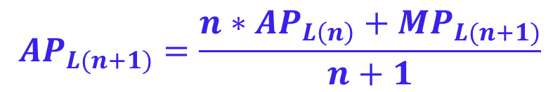

d) Mối quan hệ giữa AP_{L} và MP_{L}
AP_{L} = MP_{L}: AP_{L} max
MP_{L} > AP_{L}: khi L tăng → AP_{L} tăng.
MP_{L} < AP_{L}: khi L tăng → AP_{L} giảm.
Biên > Trung bình → làm trung bình tăng
Biên < Trung bình → làm trung bình giảm
MP
AP
O
L1
L2
L3
MP_{L}
L

Slide 16

Q
Q3
Q2
Q
Q1
Giai đoạn 3
0
MP, AP
L
GĐ 2
Giai đoạn 1
MP
AP
O
L1
L2
L3
MP, AP
L

Slide 17
3. Hàm sản xuất dài hạn
Sản xuất trong dài hạn là khoảng thời gian sản xuất trong đó nhà sản xuất có thể thay đổi được tất cả các yếu tố đầu vào. Sản xuất trong dài hạn thường linh hoạt hơn sản xuất trong ngắn hạn
      Q = f(K, L).

Slide 18
Năng suất theo quy mô
Hàm sản xuất Cobb – Douglas:
Q = f(K,L) = A.K^{α}L^{ß}
α, β lần lượt là co giãn của sản lượng theo vốn và lao động
α + β > 1: hàm SX thể hiện năng suất tăng dần theo quy mô
α + β < 1: hàm SX thể hiện năng suất giảm dần theo quy mô
α + β = 1: hàm SX thể hiện năng suất không đổi theo quy mô

Slide 19
Năng suất theo quy mô
Hàm sản xuất:
Q = f(K,L)
Nếu tăng K và L lên gấp m lần mà sản lượng tăng lên:
Lớn hơn gấp m lần: năng suất tăng dần theo quy mô
Nhỏ hơn gấp m lần: năng suất giảm dần theo quy mô
Bằng đúng m lần: năng suất không đổi theo quy mô

Slide 20
II. LÝ THUYẾT VỀ CHI PHÍ SẢN XUẤT
1. Khái niệm chi phí sản xuất.
Chi phí sản xuất của doanh nghiệp là toàn bộ những phí tổn mà doanh nghiệp phải bỏ ra để thực hiện quá trình sản xuất kinh doanh.
Ví dụ: chi phí mua nguyên liệu, vật liệu, chi phí thuê lao động, vay vốn, thuê đất đai, chi phí quản lý doanh nghiệp, mua sắm tài sản cố định,…
Chi phí sản xuất đối với các nhà kinh tế bao gồm chi phí kế toán và chi phí cơ hội.

Slide 21
a) Chi phí kế toán và chi phí kinh tế
Chi phí kế toán: Là chi phí được thanh toán dựa trên các chứng từ cụ thể.
VD: chi phí mua máy móc, thiết bị; xây dựng nhà xưởng; chi phí mua nguyên, nhiên vật liệu; tiền lương; tiền thuê đất đai;chi phí quảng cáo; chi tiền lãi vay; các khoản thuế nộp cho chính phủ…

Slide 22
Chi phí cơ hội: Là phần giá trị lớn nhất của thu nhập hay lợi nhuận phải từ bỏ.
Các quyết định đều có chi phí cơ hội, bởi vì lựa chọn một việc trong thế giới của sự khan hiếm có nghĩa là phải từ bỏ một việc khác.
Chi phí K.TẾ = chi phí kế toán + CPCH
Lợi nhuận = Doanh thu - chi phí K.TẾ
Notes:
Có 10 tr: gửi NH 50k, đầu tư: thu được 500k → lợi nhuận = ?

Slide 23
b) Chi phí sản xuất và thời gian
Sản xuất ngắn hạn là thời kỳ quá ngắn đối với một doanh nghiệp để thay đổi năng lực sản xuất, nhưng sản lượng có thể biến đổi bằng cách sử dụng nhiều lao động, nguyên vật liệu và các nguồn lực tương tự khác trong giới hạn năng lực hiện có.
Sản xuất dài hạn là thời kỳ đủ dài để doanh nghiệp có thể thay đổi toàn bộ yếu tố đầu vào, bao gồm cả năng lực sản xuất.

Slide 24
2. Phân tích chi phí sản xuất trong ngắn hạn
a) Các loại chi phí tổng
Chi phí cố định (FC): là những chi phí không biến đổi theo mức sản lượng. Chi phí cố định là như nhau đối với mọi mức sản lượng (thậm chí khi sản lượng bằng không).
FC = const

Slide 25
Chi phí biến đổi (VC): là những chi phí biến đổi theo mức sản lượng. Chi phí biến đổi bằng không khi sản lượng bằng không và tăng lên theo sản lượng sản xuất
VC = f(Q)
Tổng chi phí (TC): bao gồm hai loại chi phí: chi phí cố định và chi phí biến đổi.
TC = FC + VC

Slide 26
Mối quan hệ giữa TC, TFC và TVC
Q | TFC | TVC | TC
0 | 20 | 0 | 20
10 | 20 | 30 | 50
20 | 20 | 50 | 70
30 | 20 | 80 | 100
40 | 20 | 120 | 140
50 | 20 | 190 | 210
60 | 20 | 290 | 310

Slide 27



Minh họa trên đồ thị:
TC, TVC, TFC
FC = 20
FC = 20
20
0
10
20
30
40
50
60
Q

Slide 28
b) Các loại chi phí đơn vị
Chi phí cố định trung bình (AFC):
AFC = TFC/Q
AFC giảm khi sản lượng tăng thêm.
Chi phí biến đổi trung bình (AVC):
AVC = VC/Q
Chi phí trung bình (AC):
AC = TC/Q = AFC + AVC

Slide 29
Q | TFC | TVC | TC | AFC | AVC | AC
0 | 20 | 0 | 20
10 | 20 | 30 | 50
20 | 20 | 50 | 70
30 | 20 | 80 | 100
40 | 20 | 120 | 140
50 | 20 | 190 | 210
60 | 20 | 290 | 310

Slide 30
c) Chi phí biên (MC)
Là mức chi phí tăng thêm khi sản xuất thêm một đơn vị sản phẩm.
Công thức tính: MC = ΔTC/ΔQ = TC’_{(Q)}.
Ví dụ: TC = aQ³ – bQ² + cQ + d (trong đó a, b, c, d dương) ⇒ MC = 3aQ² – 2bQ + c.

Slide 31
Q | TFC | TVC | TC | AFC | AVC | AC | MC
0 | 20 | 0 | 20
10 | 20 | 30 | 50
20 | 20 | 50 | 70
30 | 20 | 80 | 100
40 | 20 | 120 | 140
50 | 20 | 190 | 210
60 | 20 | 290 | 310

Slide 32




Đồ thị đường AFC, AVC, AC, MC
AFC, AVC, AC, MC
ACmin
AVCmin
0
10
20
30
40
50
60
Q

Slide 33

Một doanh nghiệp sản xuất áo thun thể thao có hàm chi phí là : TC = Q² + 36 Q + 2400 .
Nếu Q = 12 đvsp, thì chi phí trung bình cố định AFC, chi phí biến đổi trung bình AVC, chi phí trung bình AC, chi phí biên MC của doanh nghiệp là bao nhiêu?

Slide 34
Điền vào chỗ trống trong bảng số liệu dưới đây:
Q (đvsp) | FC ($) | VC ($) | TC ($) | AVC | AC | MC
10 | 105 | 95
11 |  | 110
12 |  |  | 231
13 |  |  |  | 11
14 |  |  |  |  | 19
15 |  |  |  |  |  | 19
16 |  |  |  |  |  | 20

Slide 35
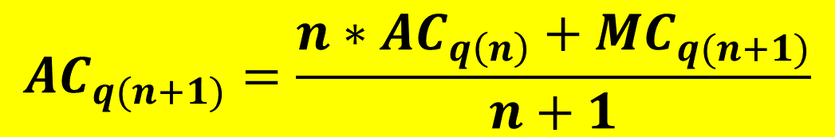
* Mối quan hệ giữa MC và AC
Khi AC = MC thì AC min.
Khi MC < AC thì khi tăng sản lượng, AC sẽ giảm tương ứng với sự gia tăng đó.
Khi MC > AC thì khi tăng sản lượng, AC sẽ tăng tương ứng với sự gia tăng đó.
Biên > Trung bình → làm trung bình tăng
Biên < Trung bình → làm trung bình giảm

Slide 36
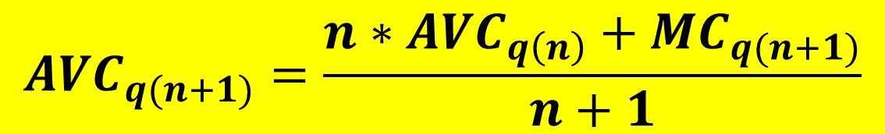
* Mối quan hệ giữa MC và AVC
Khi AVC = MC thì AVC min.
Khi MC < AVC thì khi tăng sản lượng, AVC sẽ giảm tương ứng với sự gia tăng đó.
Khi MC > AVC thì khi tăng sản lượng, AVC sẽ tăng tương ứng với sự gia tăng đó.

Slide 37
Cho hàm tổng chi phí của một doanh nghiệp như sau :
TC = Q² + 5Q + 10
a) Chi phí cố định ở mức sản lượng thứ 10 là bao nhiêu ?
b) Chi phí biên của doanh nghiệp ở sp thứ 10 là bao nhiêu ?
c) Chi phí biến đổi ở mức sản phẩm thứ 10 là bao nhiêu?

Slide 38
3. Phân tích chi phí sản xuất trong dài hạn
a) Tổng chi phí dài hạn (Longrun total cost)- TLC
Là đường có chi phí thấp nhất có thể có tương ứng ở mỗi mức sản lượng, khi tất cả các yếu tố sản xuất đều biến đổi
TC
TC2
TC1
LTC
Q1 Q2 Q

Slide 39
b) Chi phí trung bình dài hạn (Longrun average cost)- LAC
Là đường có chi phí trung bình thấp nhất có thể có tương ứng ở mỗi mức sản lượng, khi DN tự do thay đổi quy mô SX theo ý muốn
LAC = LTC/Q
C
SAC
1
SAC
5
SAC
SAC
4
2
SAC
3
LAC
LAC
min
O
Q*
Q
Tính KT theo qui mô
Tính phí KT vì qui mô

Slide 40
c) Chi phí biên dài hạn (Longrun marginal cost)- LMC
Là sự thay đổi trong tổng chi phí dài hạn khi thay đổi 1 đơn vị sản phẩm được sản xuất trong dài hạn.
LMC = ΔLTC / ΔQ
LAC LMC
LMC
LAC
Q0
Q

Slide 41
d) Quy mô sản xuất tối ưu
Quy mô SX tối ưu mà DN có thể thiết lập là tại mức sản lượng Q₀ thì:
LAC = SAC = LMC = SMC

Slide 42
III. LỢI NHUẬN VÀ QUYẾT ĐỊNH CUNG ỨNG CỦA DOANH NGHIỆP
1. Lợi nhuận
Lợi nhuận là phần chênh lệch giữa tổng doanh thu và tổng chi phí.
Lợi nhuận là mục tiêu kinh tế cao nhất, là điều kiện tồn tại và phát triển của doanh nghiệp.
Công thức tính:
Π = TR – TC = (P – ATC).Q

Slide 43
Doanh thu và doanh thu biên
Doanh thu (TR) là tổng số tiền mà doanh nghiệp thu được sau khi bán được các hàng hóa hoặc dịch vụ trên thị trường.
Công thức tính: TR = P_{(Q)}.Q = aQ – bQ².
Doanh thu biên (MR) là mức doanh thu tăng thêm khi bán thêm được một đơn vị hàng hóa hoặc dịch vụ.
Công thức tính: MR = ΔTR/ΔQ = TR’_{(Q)}.

Slide 44
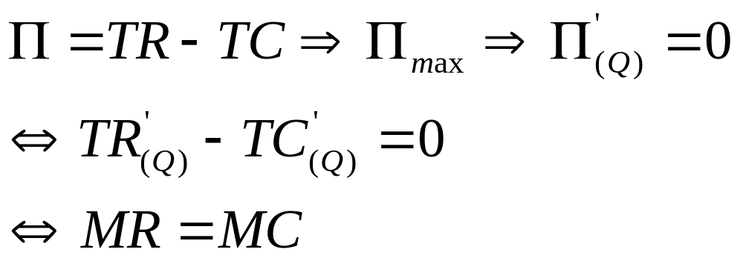
2. Tối đa hóa lợi nhuận trong ngắn hạn
Điều kiện tối đa hóa lợi nhuận của một hãng bất kỳ: MR = MC.
Chứng minh:

Slide 45
  Nếu MR > MC thì tăng Q sẽ tăng ∏
  Nếu MR < MC thì giảm Q sẽ tăng ∏
  Nếu MR = MC thì sản lượng là tối ưu Q*, và lợi nhuận là tối đa ∏max.

Slide 46
3. Tối đa hóa doanh thu
Mục tiêu: TR max
Quy tắc: TR max ⬄ TR’ = 0
⬄ MR = 0

Slide 47
Baøi taäp
Một doanh nghiệp có hàm tổng chi phí:
TC = Q² - 10Q + 100
Hàm cầu về sản phẩm của mình là:
Q = - 0,5P + 55.
Hãy xác định sản lượng và giá cả mà tại đó doanh nghiệp tối đa hóa lợi nhuận? Tính lợi nhuận tối đa của DN? Nếu DN quyết định tăng giá bán thì doanh thu tăng hay giảm?

Slide 48
Một doanh nghiệp có cầu về sản phẩm của mình:
P = 1000 – Q
Chi phí bình quân của DN là không đổi và bằng 300
Xác định chi phí biên của DN?
Tìm sản lượng, giá và lợi nhuận khi DN theo đuổi các mục tiêu tối đa hóa lợi nhuận.

